Slide 2
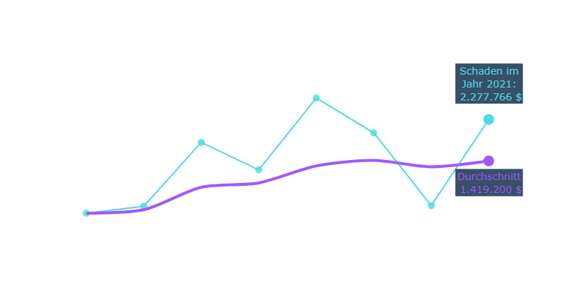
Warum brauch ich das?
Kosten die durch Datenlecks entstehen steigen Jahr für Jahr an
Oft können solche Attacken verhindert werden
Mehr Daten werden gespeichert -> Mehr Schaden kann dadurch angerichtet werden

Slide 3
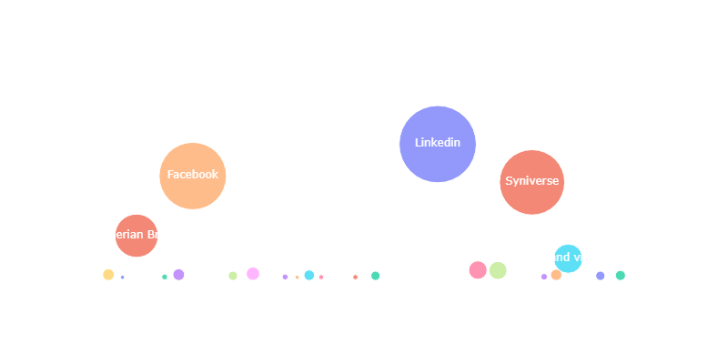
Firmen mit den größten Schäden durch Datenlecks
Kosten die durch Datenlecks entstehen steigen Jahr für Jahr an
Oft können solche Attacken verhindert werden
Mehr Daten werden gespeichert -> Mehr Schaden kann dadurch angerichtet werden

Slide 4
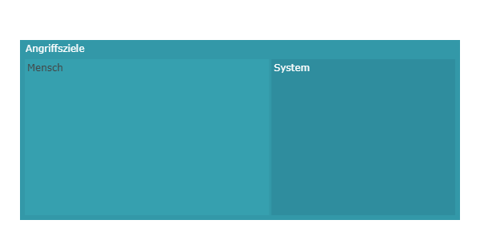
Wie greifen Hacker Unternehmen am häufigsten an?
Mensch ist öfter als 50% das Angriffsziel von Hackern
Systembedingt gibt es auch einige Angriffe die aber durch technik verhindert werden können

Slide 5
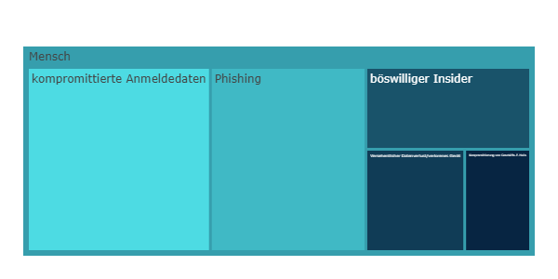
Was gibt es für Angriffsarten, die auf den Mensch abzielen?
Die größten Potentiale für Hacker sind die Komprimittierten oder Schwachen Anmeldedaten von Mitarbeitern und das Versenden von Phishing-Mails
Die größten Schwachstellen können hierbei im Grunde einfach behoben werden

Slide 6
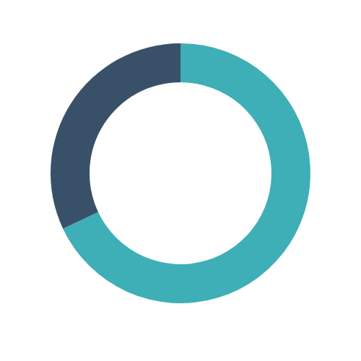
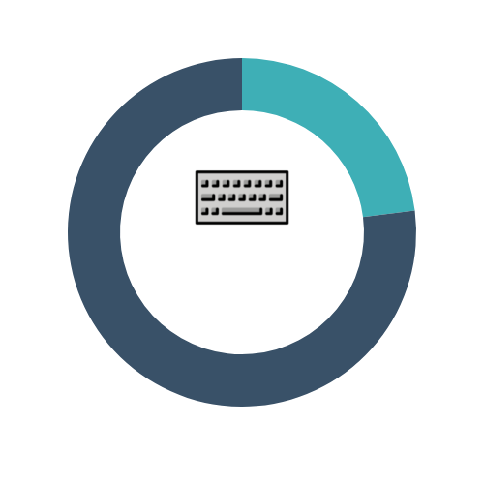
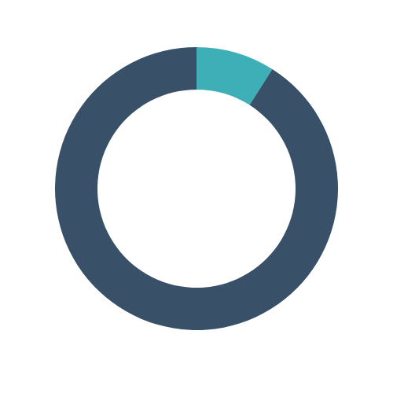
Was wollen Phishing Angriffe?
68% der Phishing Mails sollen den Nutzer dazu Veranlassen einen Link zu öffnen
Bei 23% der Phishing Mails sollen der Nutzer sensible Daten angeben
9% aller Phishing Mails zielen darauf ab, den Nutzer den Anhang öffnen zu lassen

Slide 7
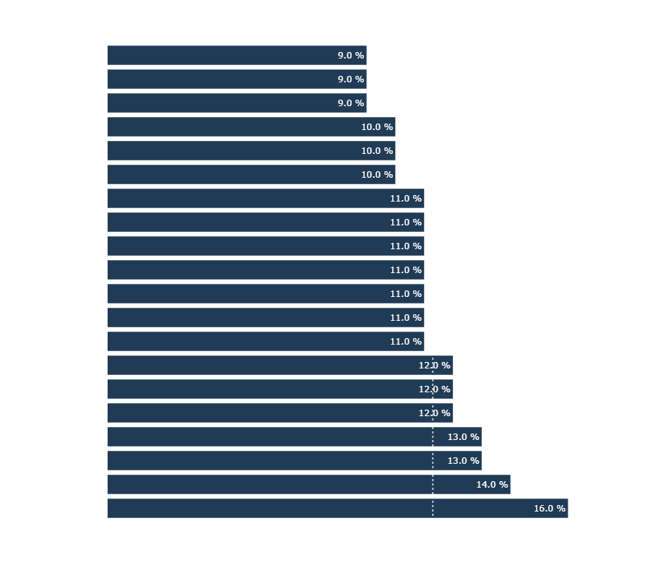
Welche Branchen sind besonders betroffen von Phishing?
Die größten Potentiale für Hacker sind die Komprimittierten oder Schwachen Anmeldedaten von Mitarbeitern und das Versenden von Phishing-Mails
Die größten Schwachstellen können hierbei im Grunde einfach behoben werden

Slide 8
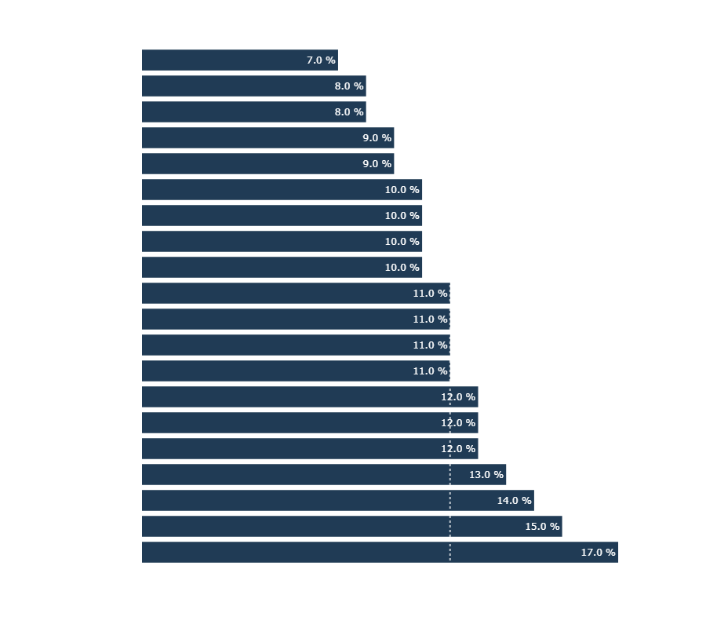
Welche Abteilungen sind besonders betroffen von Phishing?
Die größten Potentiale für Hacker sind die Komprimittierten oder Schwachen Anmeldedaten von Mitarbeitern und das Versenden von Phishing-Mails
Die größten Schwachstellen können hierbei im Grunde einfach behoben werden

Slide 9
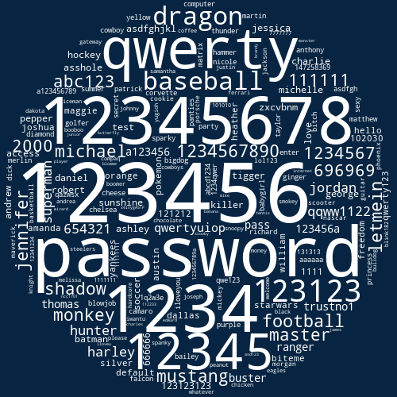
Was ist ein schlechtes Passwort?
Die größten Potentiale für Hacker sind die Komprimittierten oder Schwachen Anmeldedaten von Mitarbeitern und das Versenden von Phishing-Mails
Die größten Schwachstellen können hierbei im Grunde einfach behoben werden

